Slide 1
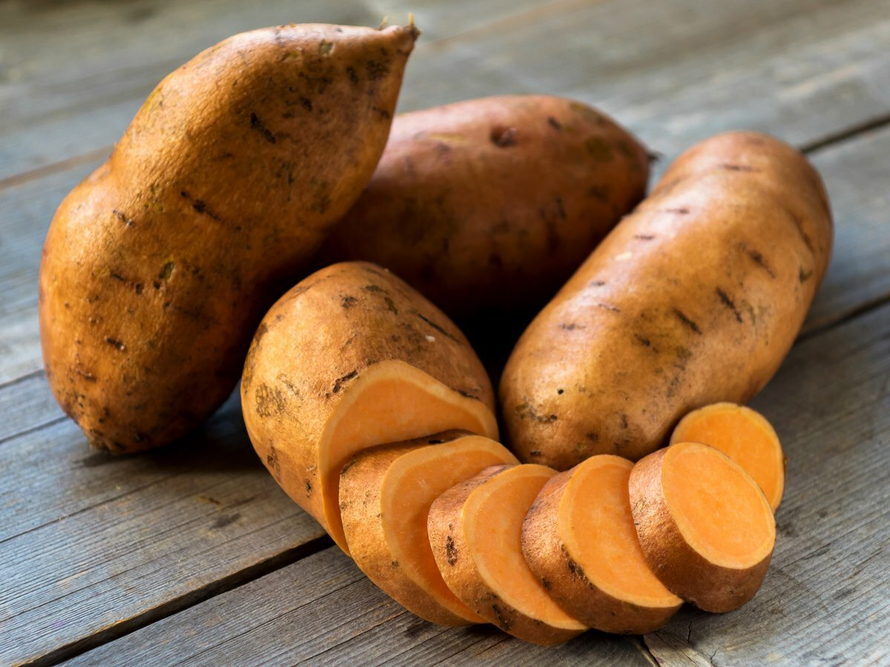
Значение клубнеплодов как продовольственных, кормовых и технических культур. Морфология, биология.

Slide 2
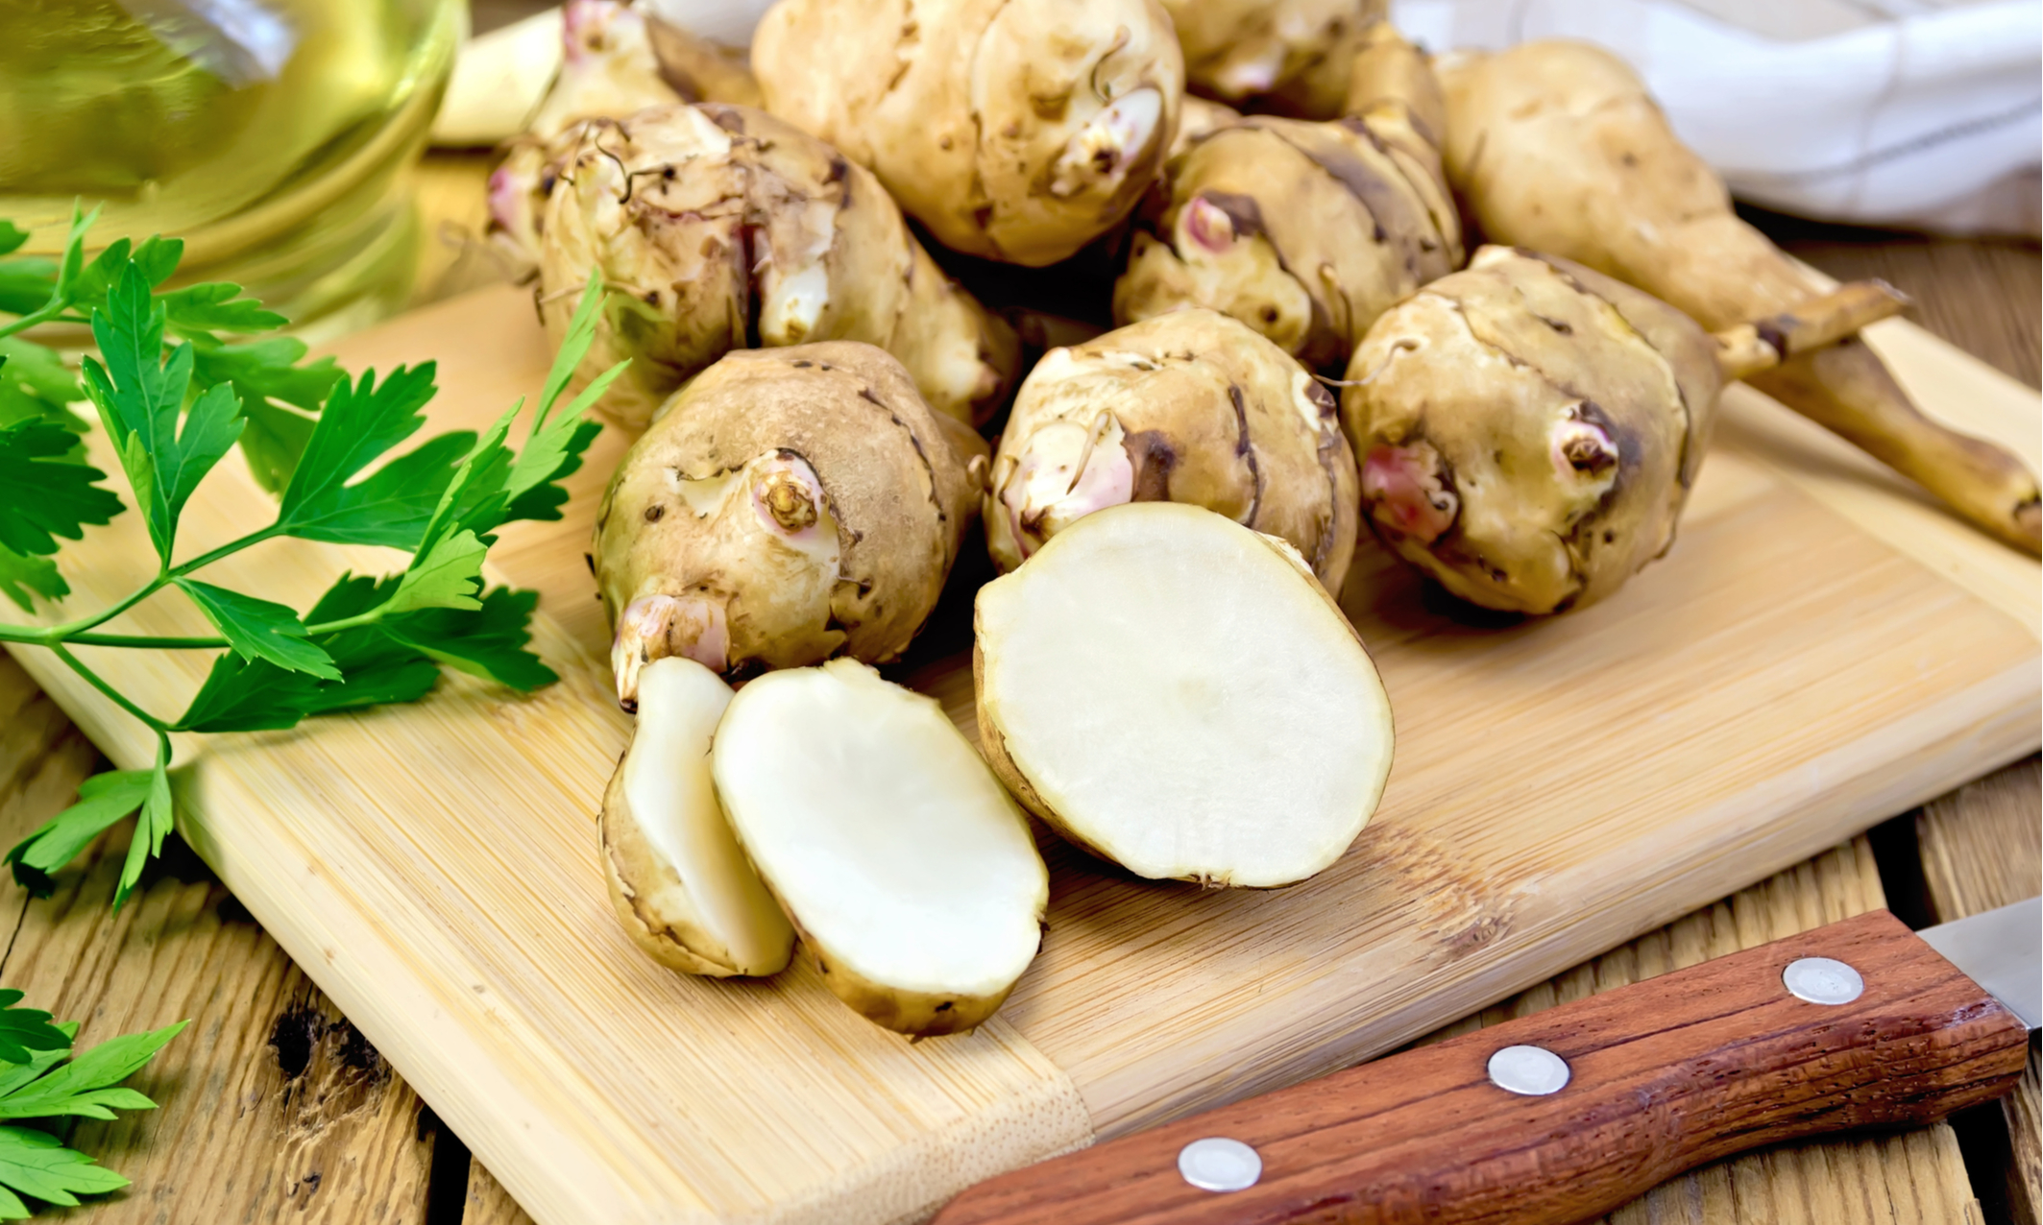
Клубнеплоды - это видоизмененные побеги, в которых растения запасают питательные вещества, преимущественно крахмал. Из клубнеплодов используют в пищу картофель, батат (в тропических странах), а на корм скоту - топинамбур (земляная груша). Клубнеплодные овощные культуры имеют высокую питательную ценность и хозяйственное значение.

Slide 3
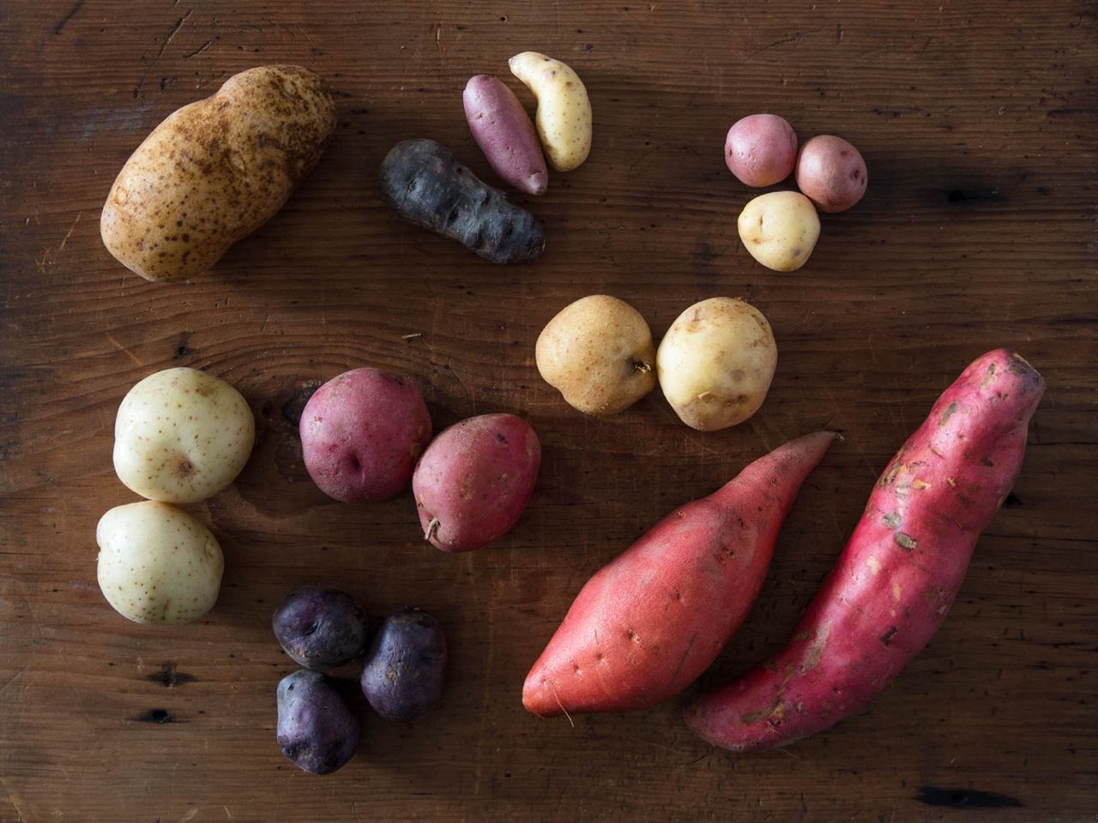
В эту группу входят культуры, используемые в основном для технической переработки с целью получения крахмала, спирта и полуфабрикатов для кулинарии, а также различных масел и волокон.
Значение как продовольственных, технических и кормовых культур. Важную роль в решении продовольственной программы играет картофель, так как обладает высокой питательной ценностью и продуктивностью. Питательная ценность картофеля определяется оптимальным соотношением веществ, необходимых человеку и животным. Клубни картофеля содержат 16—20% крахмала, 0,3—0,5% сахара, 2—3% сырого протеина, 0,15—0,185 жира и более 1% клетчатки.
Большое значение имеет картофель как сырье для перерабатывающей промышленности. Из одной тонны картофеля можно получить 112 л спирта, 170 кг крахмала, 80 кг глюкозы. Возделывают его более чем в 130 странах мира.

Slide 4
Большое значение имеет картофель как сырье для перерабатывающей промышленности. Из одной тонны картофеля можно получить 112 л спирта, 170 кг крахмала, 80 кг глюкозы. Возделывают его более чем в 130 странах мира.
Основной путь увеличения производства картофеля — повышение его урожайности и качества, а также уменьшение потерь за счет применения прогрессивных технологий возделывания, уборки и хранения.

Slide 5
Морфологические особенности. По своей природе картофель многолетнее растение, но в культуре используется как однолетнее, размножаемое клубнями или их частями. Возможно выращивание картофеля из семян. Растение картофеля, выросшее из клубня, образует 5—6 стеблей. Корневая система картофеля мочковатая, представляет собой совокупность корневых систем отдельных стеблей, расположена в основном в слое 0—20 см.

Slide 6
Стебель картофеля – травянистый, на поперечном разрезе, как правило, ребристый, трех-, редко четырехгранный. Ребристость стебля обусловлена его крылатостью. Крылья на стебле представляют собой низбегающие разноуровневые продолжения черешков листьев.
Число стеблей куста зависит от количества проросших на материнском клубне глазков, что, в свою очередь, связано с особенностями сорта, режимом хранения, крупностью клубней. Обычно куст картофеля бывает сформирован тремя-пятью стеблями.

Slide 7
Число стеблей куста зависит от количества проросших на материнском клубне глазков, что, в свою очередь, связано с особенностями сорта, режимом хранения, крупностью клубней. Обычно куст картофеля бывает сформирован тремя-пятью стеблями.
сего от сорта. Обычно нижние междоузлия более короткие. По мере возрастания порядкового размещения на стебле длина междоузлий увеличивается. Если длина междоузлий меньше 5 см, их считают короткими, если больше 5 см – длинными. Окраска стебля – чисто-зеленая или антоциановая разной степени выраженности. Ширина крыльев – узкие (0,5–1,0 мм), средней ширины (1,1–2,0 мм), широкие (2,1–3,5 мм). Волнистость краев крыльев – прямые, слабо волнистые, сильно волнистые. Ветвление в нижней части осевого побега – отсутствует, слабое, умеренное, сильное. Ветвление в верхней части побега – симподиальное ветвление отсутствует, ограничивается первым ярусом, образует два и более ярусов симподиального ветвления.

Slide 8
Лист картофеля – сложный, прерывисто-непарноперисторассеченный. Состоит из черешка, переходящего в стержень, непарной конечной доли и нескольких (3–7) пар супротивно размещенных боковых долей. Боковые доли носят порядковые (счет от конечной доли) названия – первая, вторая, третья и т. д. пары. Между долями расположены более мелкие элементы листа – дольки, между которыми, 14 в свою очередь, могут располагаться еще более мелкие образования – долечки. Дольки и долечки носят названия расположенных выше по стержню долей: дольки и долечки конечной серии, дольки и долечки первой, второй, третьей и т. д. серий (пар).

Slide 9
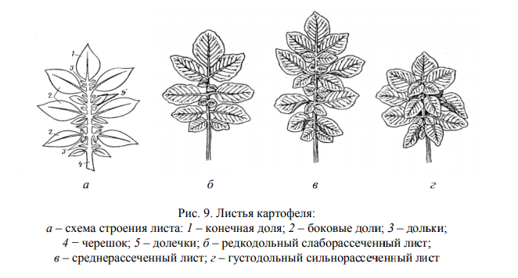

Slide 10
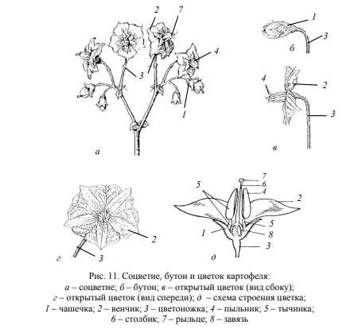
Соцветия, бутоны, цветки. Цветки картофеля собраны в соцветие сложный завиток, состоящее из 2–4 завитков

Slide 11
Завязь пестика также характеризуется различными формой и окраской. Форма завязи бывает широко- или узкоовальной с закругленной вершиной, грушевидной с оттянутой вершиной и промежуточной. У большинства сортов завязь не окрашена, у сортов с окрашенными клубнями и завязь бывает окрашенной.
Картофель – самоопылитель. Продолжительность цветения одного цветка составляет 3–7 дней, соцветия – 15–23 дня, всех ярусов растения – 19–50 дней.
Плод картофеля (см. рис. 2, в) – многосемянная двугнездная ягода шаровидной, овальной, реповидной формы. Размер ягод определяют по их длине: 13–18 мм – мелкие, 19–25 мм – среднего размера, 26–35 мм – крупные.

Slide 12
Биологические особенности. Основные фазы картофеля: всходы (через 15—20 дней после посадки), бутонизация (через 18—20 дней после всходов), цветение (через 15—18 дней после начала бутонизации), увядание и отмирание ботвы. Длина вегетационного периода составляет от 80 у раннеспелых до 120 дней у позднеспелых сортов. Оптимальная температура для роста и развития картофеля составляет 20—22°С, влажность почвы — 70% НВ, оптимальная плотность — 1,0—1,1 г/см³.

Slide 13


